Slide 1
hé
lọ
hổ
lá đỏ
bờ hồ
cá hố
Bé bị ho. Bà đã có lá hẹ.

Slide 2


BÀI 13:
Ư ư U u

Slide 3



Slide 4


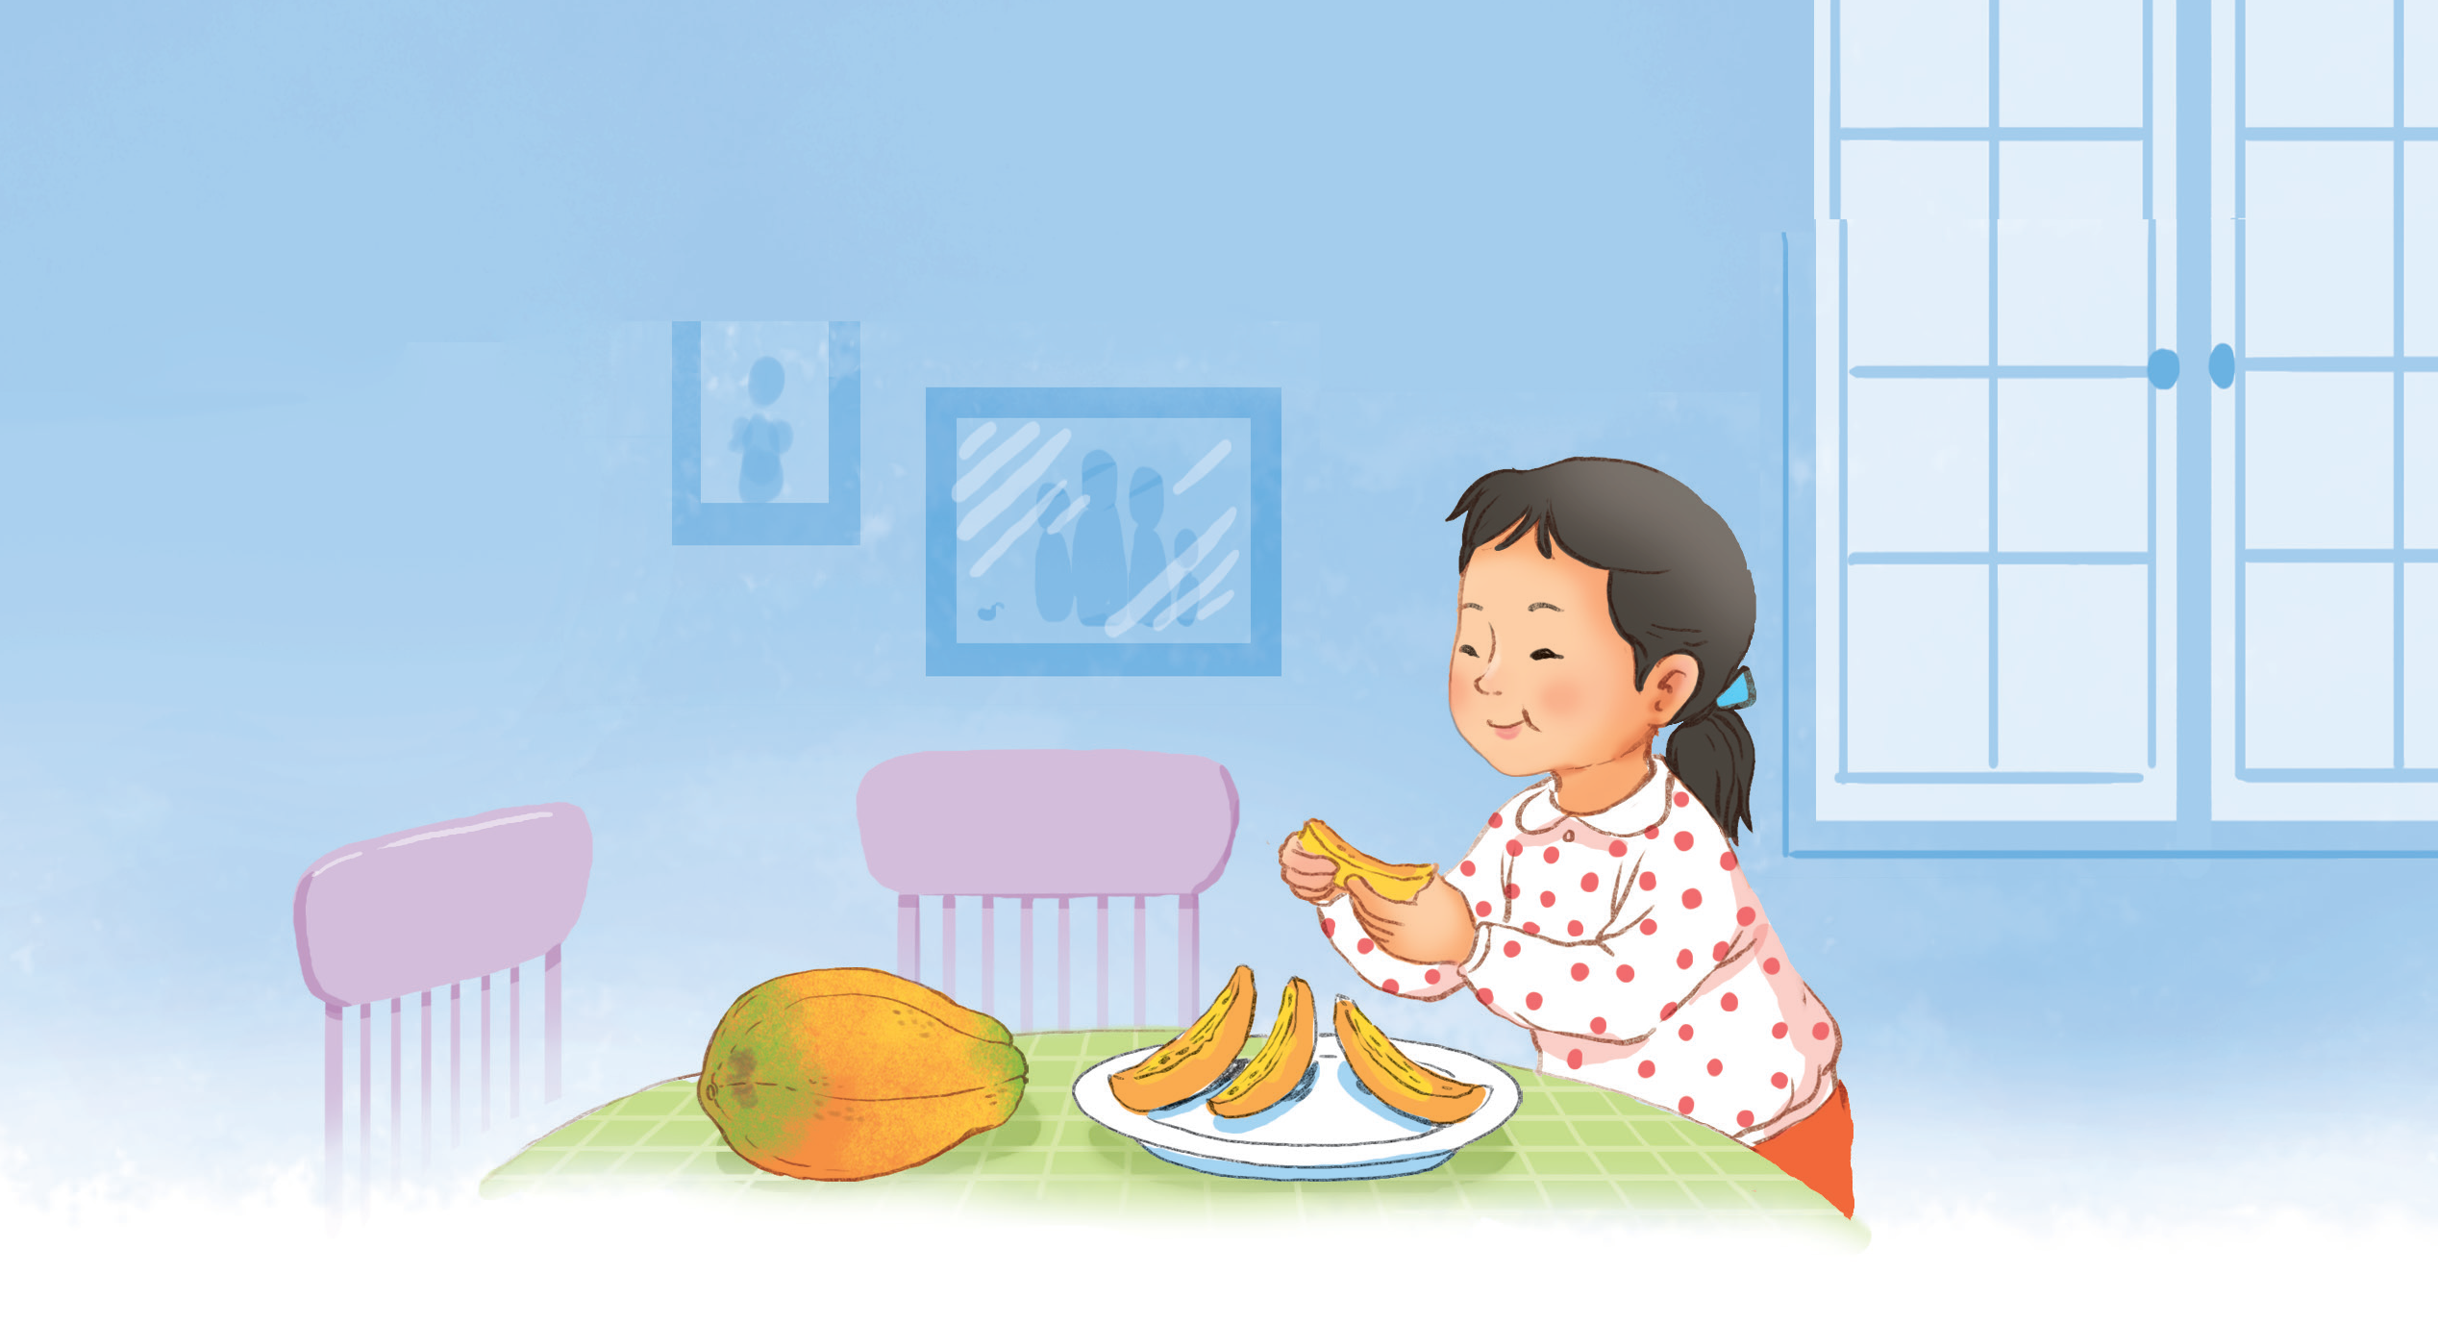
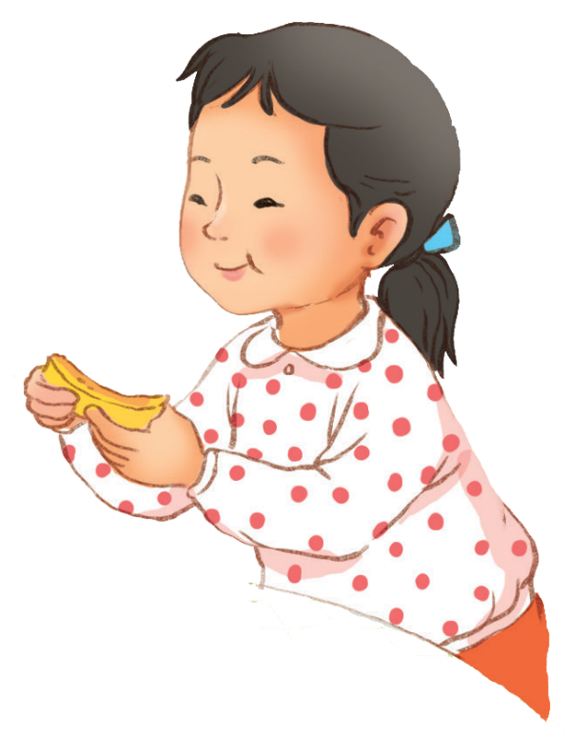
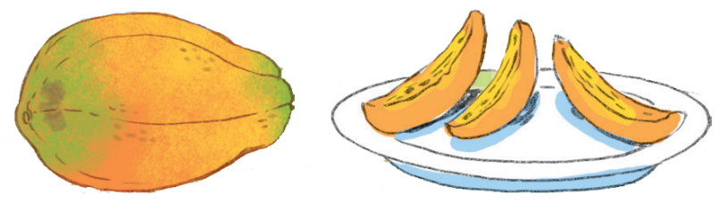

Slide 5

Đu đủ chín ngọt lừ.
u
u
ư

Slide 6


Slide 7



u

Slide 8
ư

Slide 9
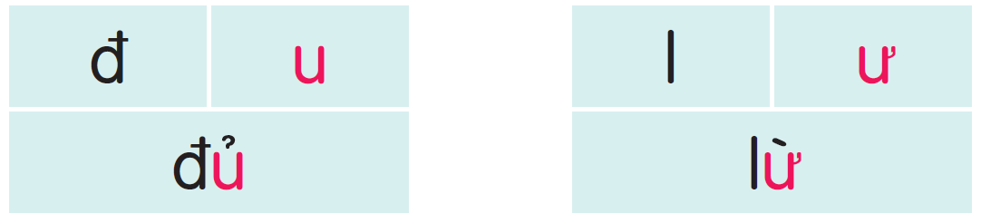

Slide 10

dù
đủ
hũ
cử
dự
lữ

Slide 11
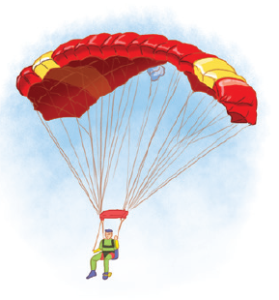
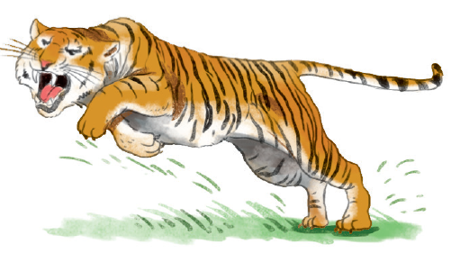
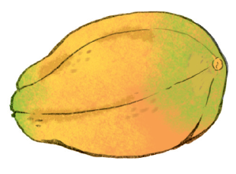
hổ dữ
u
u
u
ư
dù
đu đủ

Slide 12


Slide 13

ư
Cá hổ là cá dữ.

Slide 14
u
ư
dù
đủ
hũ
cử
dự
lữ
dù
đu đủ
hổ dữ
Cá hổ là cá dữ.
Cá hổ là cá dữ.

Slide 15


Slide 16

Giới thiệu

Slide 17


Slide 18
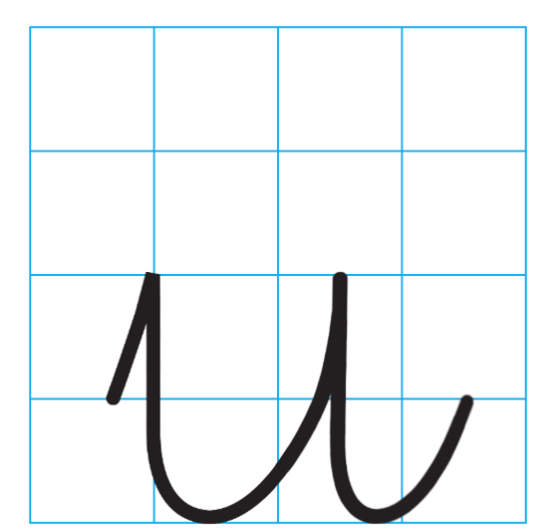
2 li

Slide 19



Slide 20
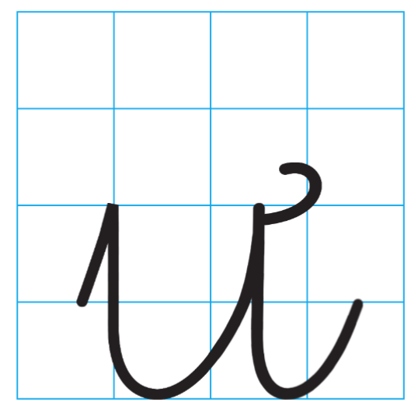
2 li

Slide 21


Slide 22
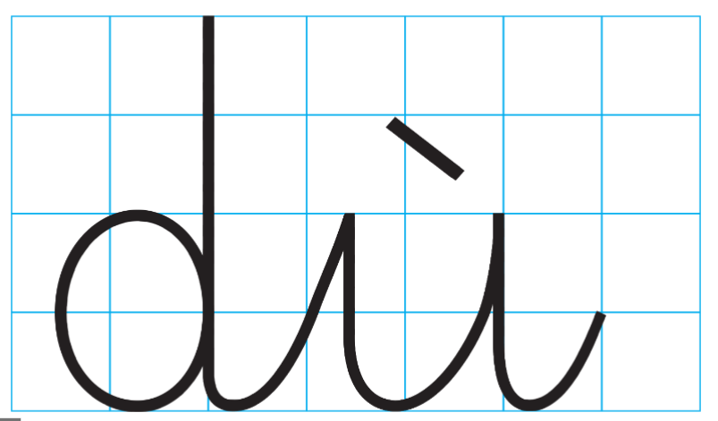

Slide 23


Slide 24
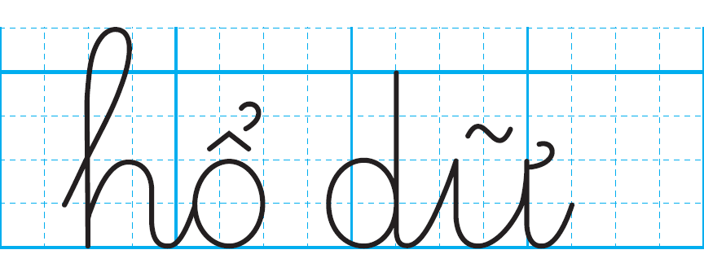

Slide 25
